Slide 1
钱禹光（Lucasqian）职级评审陈述
当前部门：在线视频BU- 平台技术部- 媒资产品中心- 媒资平台开发组
当前职级信息：技术研发通道- 后台开发职位 9级
目标职级信息：技术研发通道- 后台开发职位 10级
2022年2月22日
Notes:
各位评委，大家好，本次是我的10级答辩陈述

Slide 2
目录
个人成长经历
重点项目概览
主要项目成果

Slide 3
个人成长经历
姓名：lucasqian（钱禹光）
当前职级信息：技术研发类－TRD T9 后台开发
申报类型：正常申报
组织单元：PCG平台与内容事业群\在线视频BU\平台技术部\媒资产品中心\媒资平台开发组
当前职级信息：1.5年
最近三次绩效：4星/5星/4星（本次）
工作年限：6.42年
目标职级信息：晋级 技术研发类－TRD T10 后台开发
鹅厂经历：
其他工作经历：
学历：
2019/08-至今（2年）
主岗 PCG平台与内容事业群/在线视频BU/平台技术部/媒资产品中心/媒资平台开发组
2015/08-2019.06（4.0年）
华为技术有限公司/固态存储解决方案开发部/工程师A
2011年09月-2015年07月
本科/华中科技大学/ 计算机科学与技术
Notes:
首先做一下自我介绍，我的名字是lucasqian，2015年本科毕业于华中科技大学计算机科学与技术专业，2015年8月加入华为固态存储开发部，2019年8月加入腾讯视频媒资平台开发组，主要负责存储服务开发，最近三次绩效分别是4星，5星和4星

Slide 4
举证项目代码地址
项目名称 | 担任角色&主要贡献概述 | 仓库地址 | 是否提交盲评评审 | 原因说明
媒资底层存储项目 | 角色： 负责媒资存储服务的架构设计和模块开发 贡献： 为媒资数据管理提供高可靠、高性能、 高扩展性的底层存储能力； 管理项目40+个，存储实例总容量50+TB 平均时延10ms | https://git.woa.com/video_media/storage_service/adaptor_layer | 是
Notes:
本次我的答辩项目是媒资底层存储项目，我在其中主要担任的角色是负责媒资存储服务的架构设计和模块开发

Slide 5
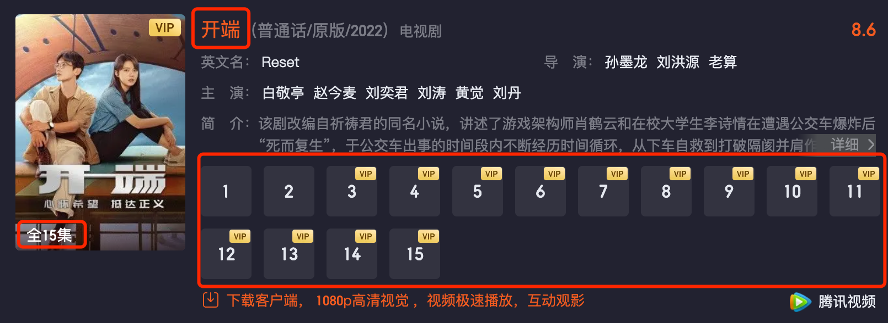




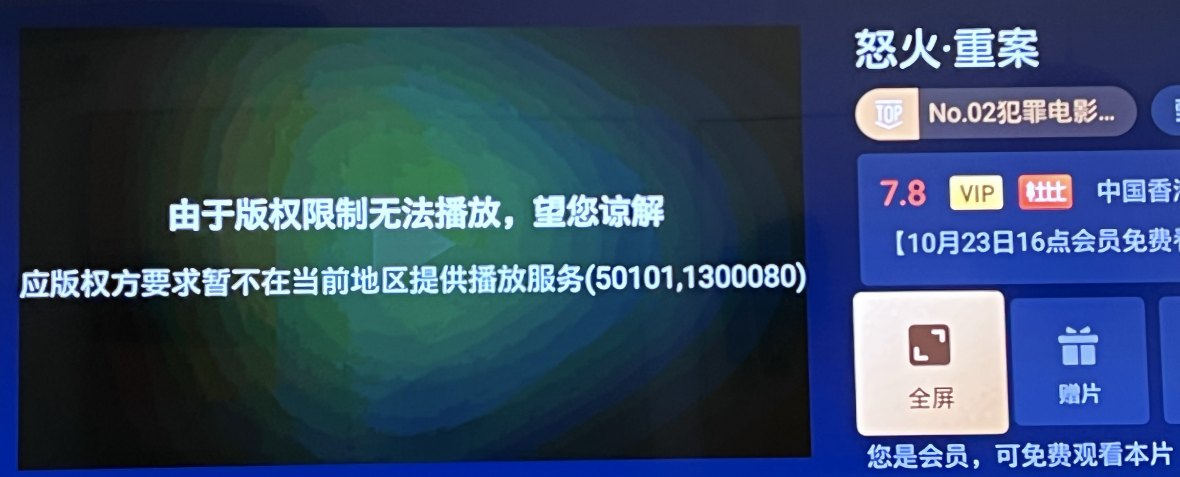

项目背景
什么是媒资：
典型应用场景：
关键信息外显
卫视合作
视频上传
运营编辑
计算服务
云剪辑
版权采买
标准化
AI自动化
中视频
……
企鹅号
数据生产
数据加工
媒资
地域播控
推荐
海外媒资
QQ音乐
帖子
数据分发
数据存储
手Q
新闻
媒资库
点播弹幕
微视
浏览器
片多多
琅琊阁
媒资平台承载内容的生产与分发，为频道运营提供最重要的基础运营系统，为各条业务线输送最基础最核心的数据
Notes:
首先简单介绍一下什么媒资，媒资作为腾讯视频的数据枢纽，深度参与了数据生产，数据加工，数据存储和数据分发全链路流程

Slide 6
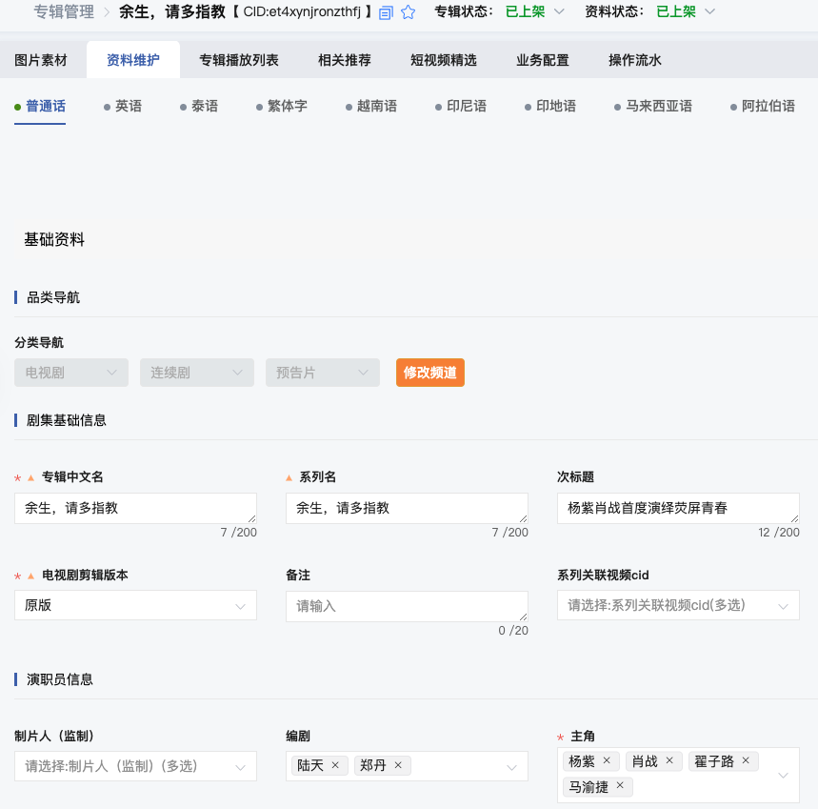
项目背景
媒资业务特点：
数据模型：
ID
+
字段名
+
字段数据
数据模型比较简单：id-字段-数据
多种字段类型：文本、选项、列表、map
需要简单的事务能力：例如专辑视频列表追加视频
需要支持多种主存：
视频资料编辑：可靠性要求高，比较适合mysql
视频授权业务：写少读量特别大，比较适合redis
需要提供数据检索、数据分析等能力
字段数量比较多，且经常增加
视频：4000+
专辑：1000+
具备快速接入新项目的能力
存储海量数据，请求量大
视频精品库：12TB 读:2wqps 写:3kqps
视频VV库：12TB 读:20wqps 写:1kqps
存储的是业务核心数据，发生故障影响巨大
易用性要求
Map类型字段
文本类型字段
扩展性要求
选项类型字段
可靠性要求
Notes:
然后分析一下媒资的业务特点，主要有以下特点

Slide 7
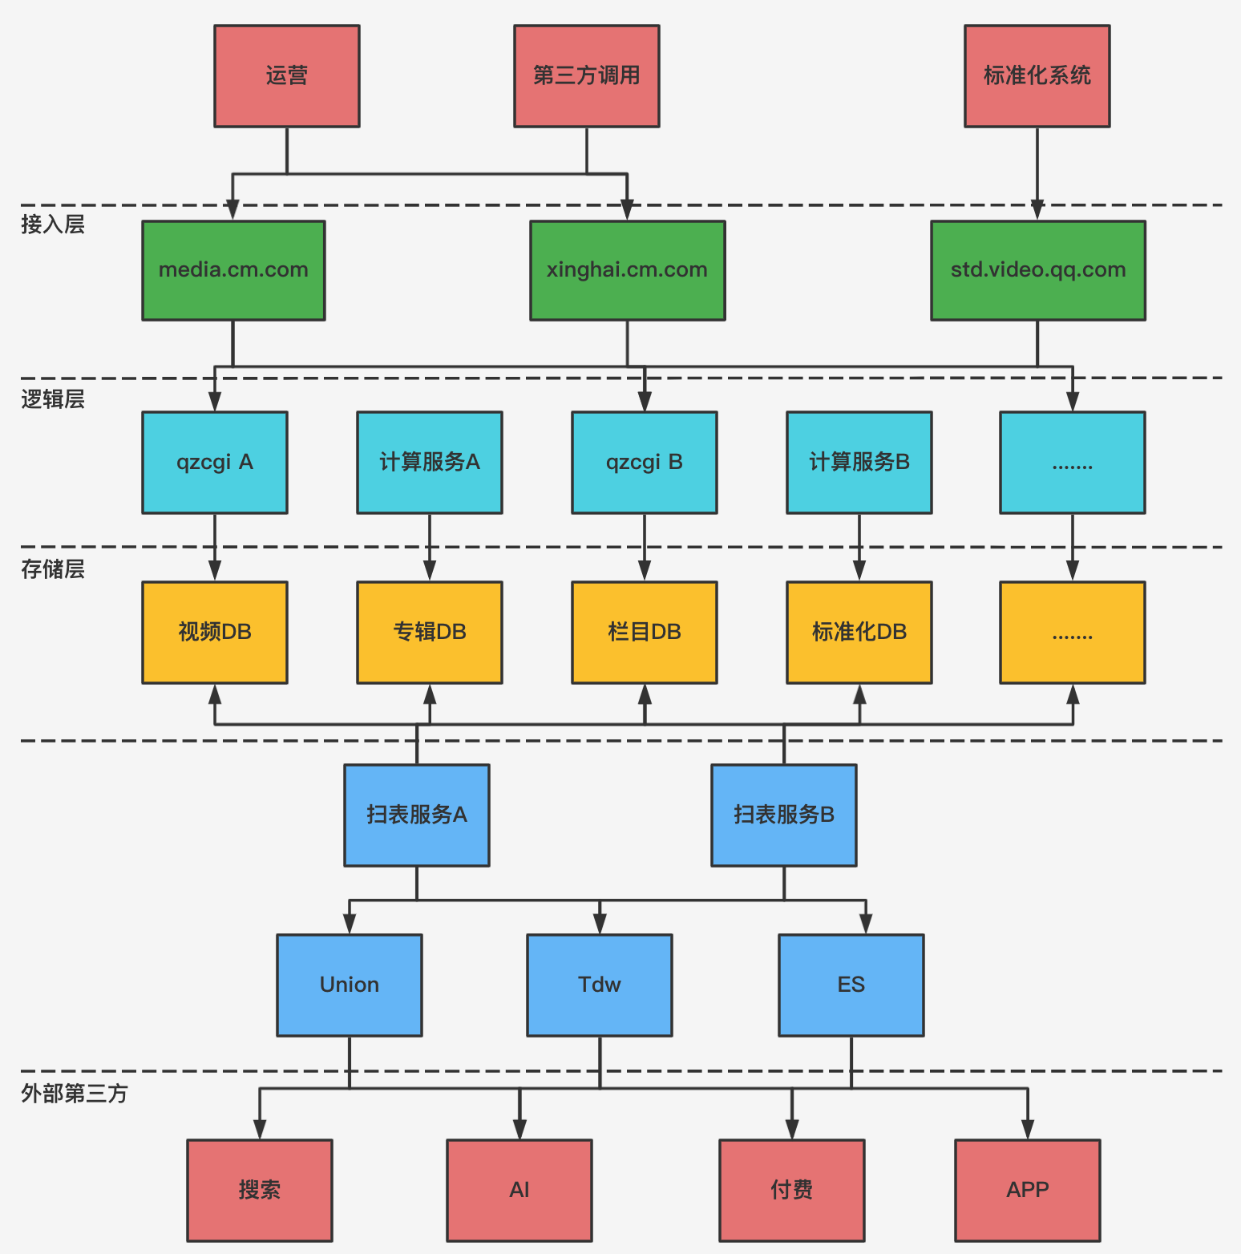
项目背景
旧服务架构：
缺点：
每个系统都有一套读写接口，形成了烟囱式的开发模式
有些数据需要直接读库，逻辑与存储耦合，且存在安全问题
读写方式未收拢，有些事务型操作难以保证原子性（视频列表插入视频）
按周期扫表，不同的表周期在5—10s不等，延时比较大
周期内变更数据分布不均，可能对下游产生冲击
单个慢查询就会对全局造成影响
会出现积压/丢数据等问题，且难以恢复
痛点：
读写接口未覆盖所有字段，部分字段只能数据库进行读写
相关接口太多，想要读写某字段，业务不清楚选择哪个接口
扩展新项目需要重新开发一套接口，开发成本高
各个项目的存储散落各处，不好维护，且可靠性差
微博中转只能推送全量数据，业务需要额外开发过滤逻辑
数据检索、数据读写、数据订阅等功能分散在不同的服务，业务需要分别对接，学习成本高
微博中转
Notes:
然后我们看一下旧的服务架构存在哪些问题，由此产生的痛点是：

Slide 8
项目背景
业内同行数据中台演进：
统一服务
丰富服务方式
数据拉取
数据推送
定时任务
优化服务性能
加强服务治理
多类数据一个接口
配置实现接口
接口数量1
服务形式不够丰富
一个需求一个接口
编码实现接口
接口数量5000/年
一类数据一个接口
编码配置实现接口
接口数量200/年
2010
2012
2013
2015
阿里数据架构演进过程
更新接口1
接口整理
更新接口2
统一
读写服务
接口合并
读取接口1
接口统一
读取接口2
统
一
接
入
服
务
检索接口
统一
检索服务
接口收拢
订阅接口1
统一
订阅服务
订阅接口2
Notes:
然后我们看一下业界是如何演进的：

Slide 9
项目背景
目标：
为媒资实现一个统一的底层存储服务
重难点：
易用性好
对外提供一套简单的接口，降低下游业务学习成本
支持不同类型主存的读写
支持不同类型存储间数据同步（不同类型辅存提供丰富功能）
扩展性强
在不对服务性能造成太大影响下支持字段的增加
支持海量数据存储，可以应对请求量的持续增加
能够低成本接入管理新项目数据
可靠性高
在某个存储出现故障时，可以保证服务的可用性

Slide 10
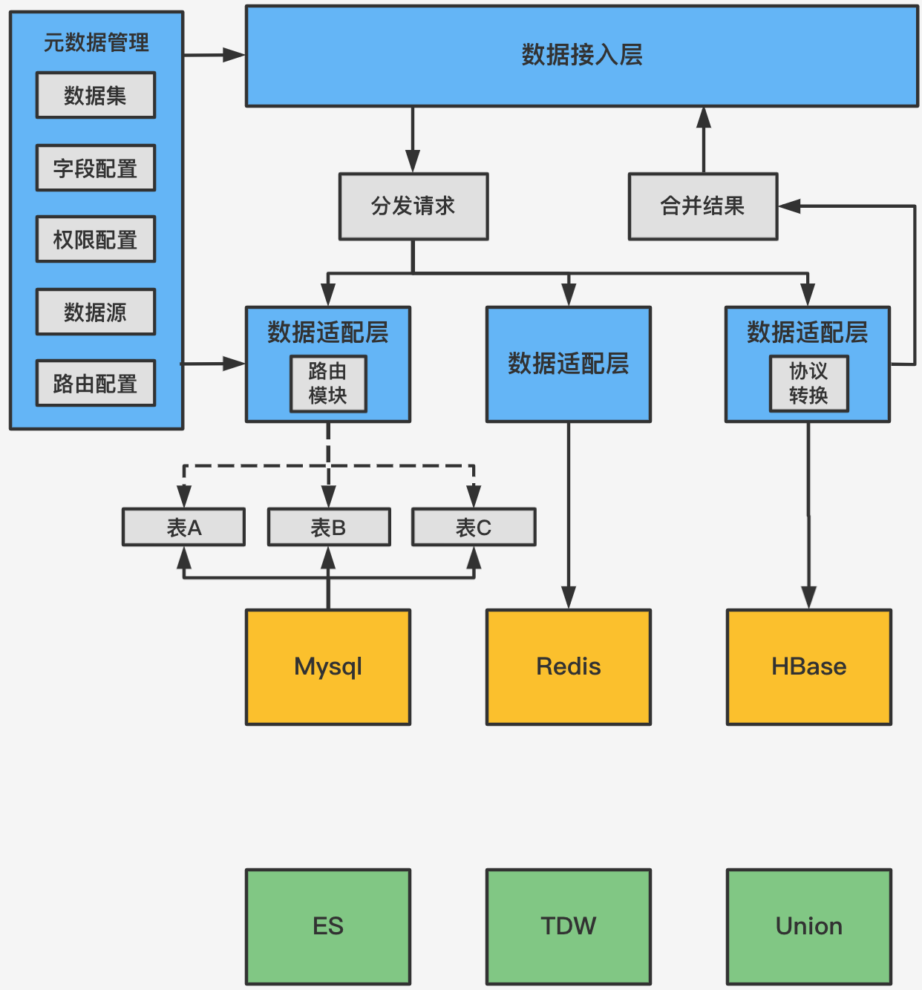
项目重难点-存储服务整体设计
数据接入层和数据适配层分层设计
数据接入层
负责用户鉴权、请求频控
对外提供一套统一的读写接口，屏蔽掉不同类型存储的内部实现
提供数据路由功能，同一维度数据对外展示为一张虚拟大宽表
数据适配层
负责将K-V接口协议翻译成实际数据源的操作语句、维护路由信息
支持多种字段类型：文本，选项，列表，map
支持多种操作（提供事务能力）： insert，remove，排序……
难点1
主存
根据不同应用场景使用（高可靠性、高请求量、低成本）
难点2
同
步
辅存
数据从主存异步同步
提供数据检索、数据离线分析、数据缓存功能

Slide 11


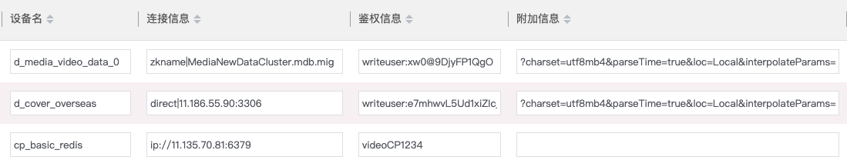
项目重难点-路由功能设计
业务模型设计：
对业务进行抽象，按业务域分为不同的数据集
对存储进行抽象，数据源代表逻辑存储集合
数据集A
数据集B
数据集C
视频
专辑
帖子
版权
弹幕
数
据
源
1
数
据
源
2
数
据
源
3
数
据
源
4
数
据
源
5
2001
2003
100501
103101
103401
独立部署场景
混合部署场景
支持数据源自定义连接器：
支持多种连接方式：北极星、cl5、ons域名、直连
支持定制附加连接信息
支持多存储实例连接池管理
支持只读从库连接配置，用于读写分离功能
Notes:
为了便于对数据进行路由管理，首先我们对业务进行了抽象

Slide 12
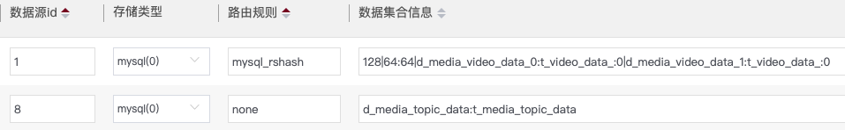
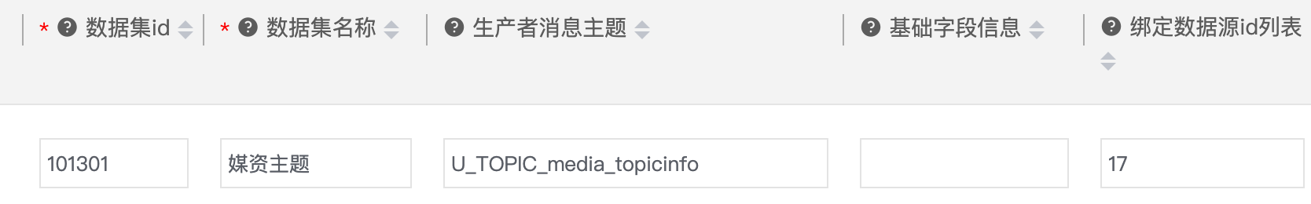
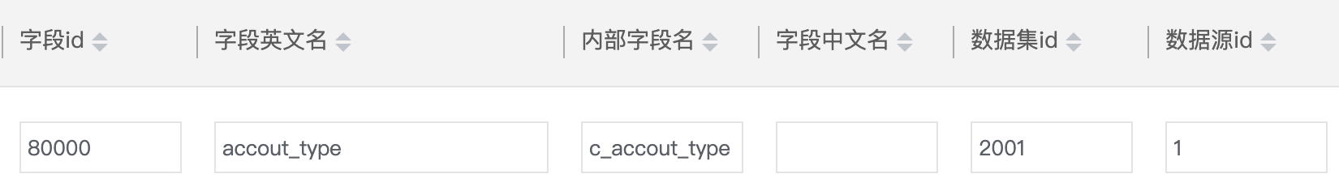
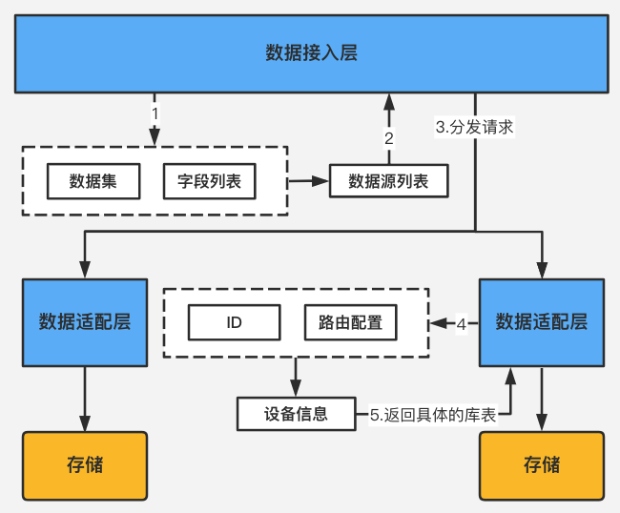
项目重难点-路由功能设计
支持自定义路由算法：
基于ID哈希，实现分库分表功能
基于用户分组，实现单一数据集多租户数据管理
支持字段级别的路由配置
提供数据源路由能力：
总结：
通过对业务和存储进行抽象，降低了存储实例的管理难度
通过自定义连接器打通了不同类型存储的访问方式
通过自定义路由算法提高了服务的灵活性
可通过配置化的方式加入一个新存储实例/变更数据路由

Slide 13
项目重难点-异构存储同步
异构存储增量同步方案选型：
同步方式 |  | 侵入性 | 可靠性 | 一致性 | 时延 | 扩展性 | 数据源性能影响 | 特点
应用层多写 |  | 是 | 低 | 低 | 低 | 低 | 无 | 唯一优点是开发成本低
异步队列复制 |  | 是 | 高 | 强一致性 | 中 | 高 | 有 | 通用性高的方案，有一次读放大
CDC技术 | 轮询 | 是 | 高 | 最终一致性 | 高 | 中 | 有 | 轮询依据与数据耦合
 | binlog | 否 | 高 | 强一致性 | 中 | 中 | 无 | 需要存储本身支持binlog
痛点：时效性、数据积压问题、数据一致性
问题：主存需要支持多种存储，可能存在不支持binlog方式的存储
解决思路：将主存按是否支持binlog进行分类
当主存支持binlog时，优先选择binlog同步方式
当主存不支持binlog时，基于异步队列复制方式设计一套通用方案

Slide 14
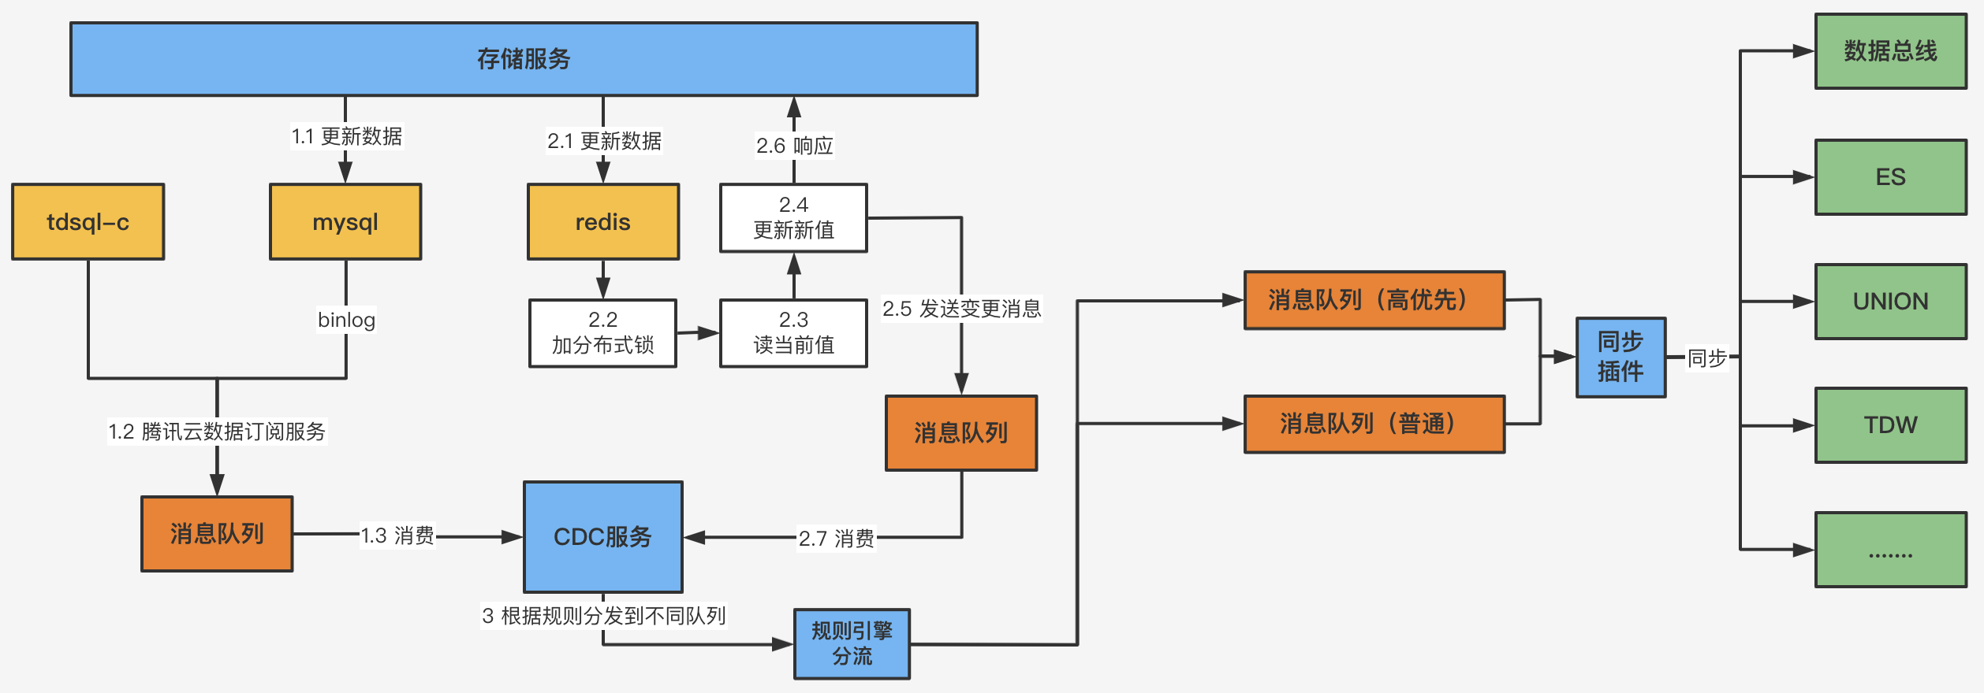
项目重难点-异构存储同步
异构存储增量同步方案：
提供数据订阅能力
提供数据检索能力
高请求量场景，容忍一定时延（百ms）
提供离线数据分析能力
CDC服务统一分发变更消息：
消费不同数据同步方式的变更消息，理解底层数据实现，转换为统一的数据变更协议，提供字段级别的数据变更
同一ID落在同一个partition解决时序问题
通过规则引擎按照重要性分发ID到不同队列，重要数据优先处理，解决数据积压问题
目标存储故障存储数据在消息队列中，保证不丢数据

Slide 15
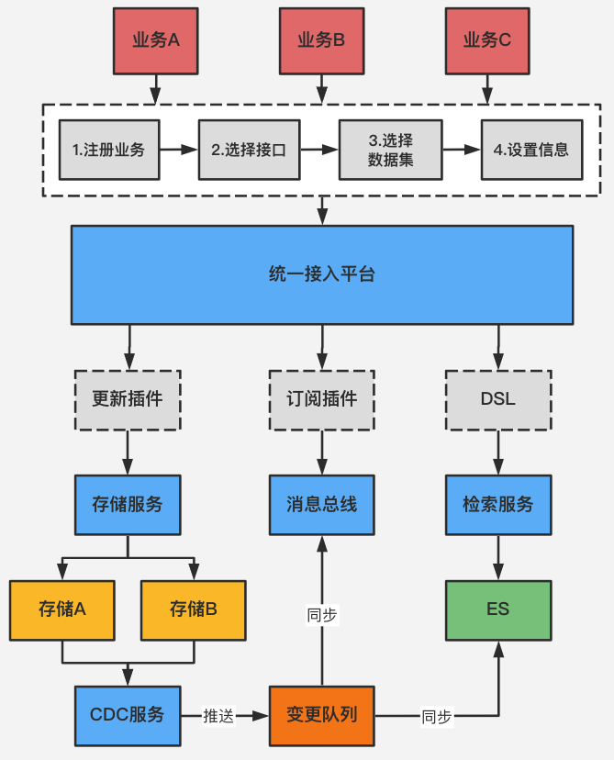
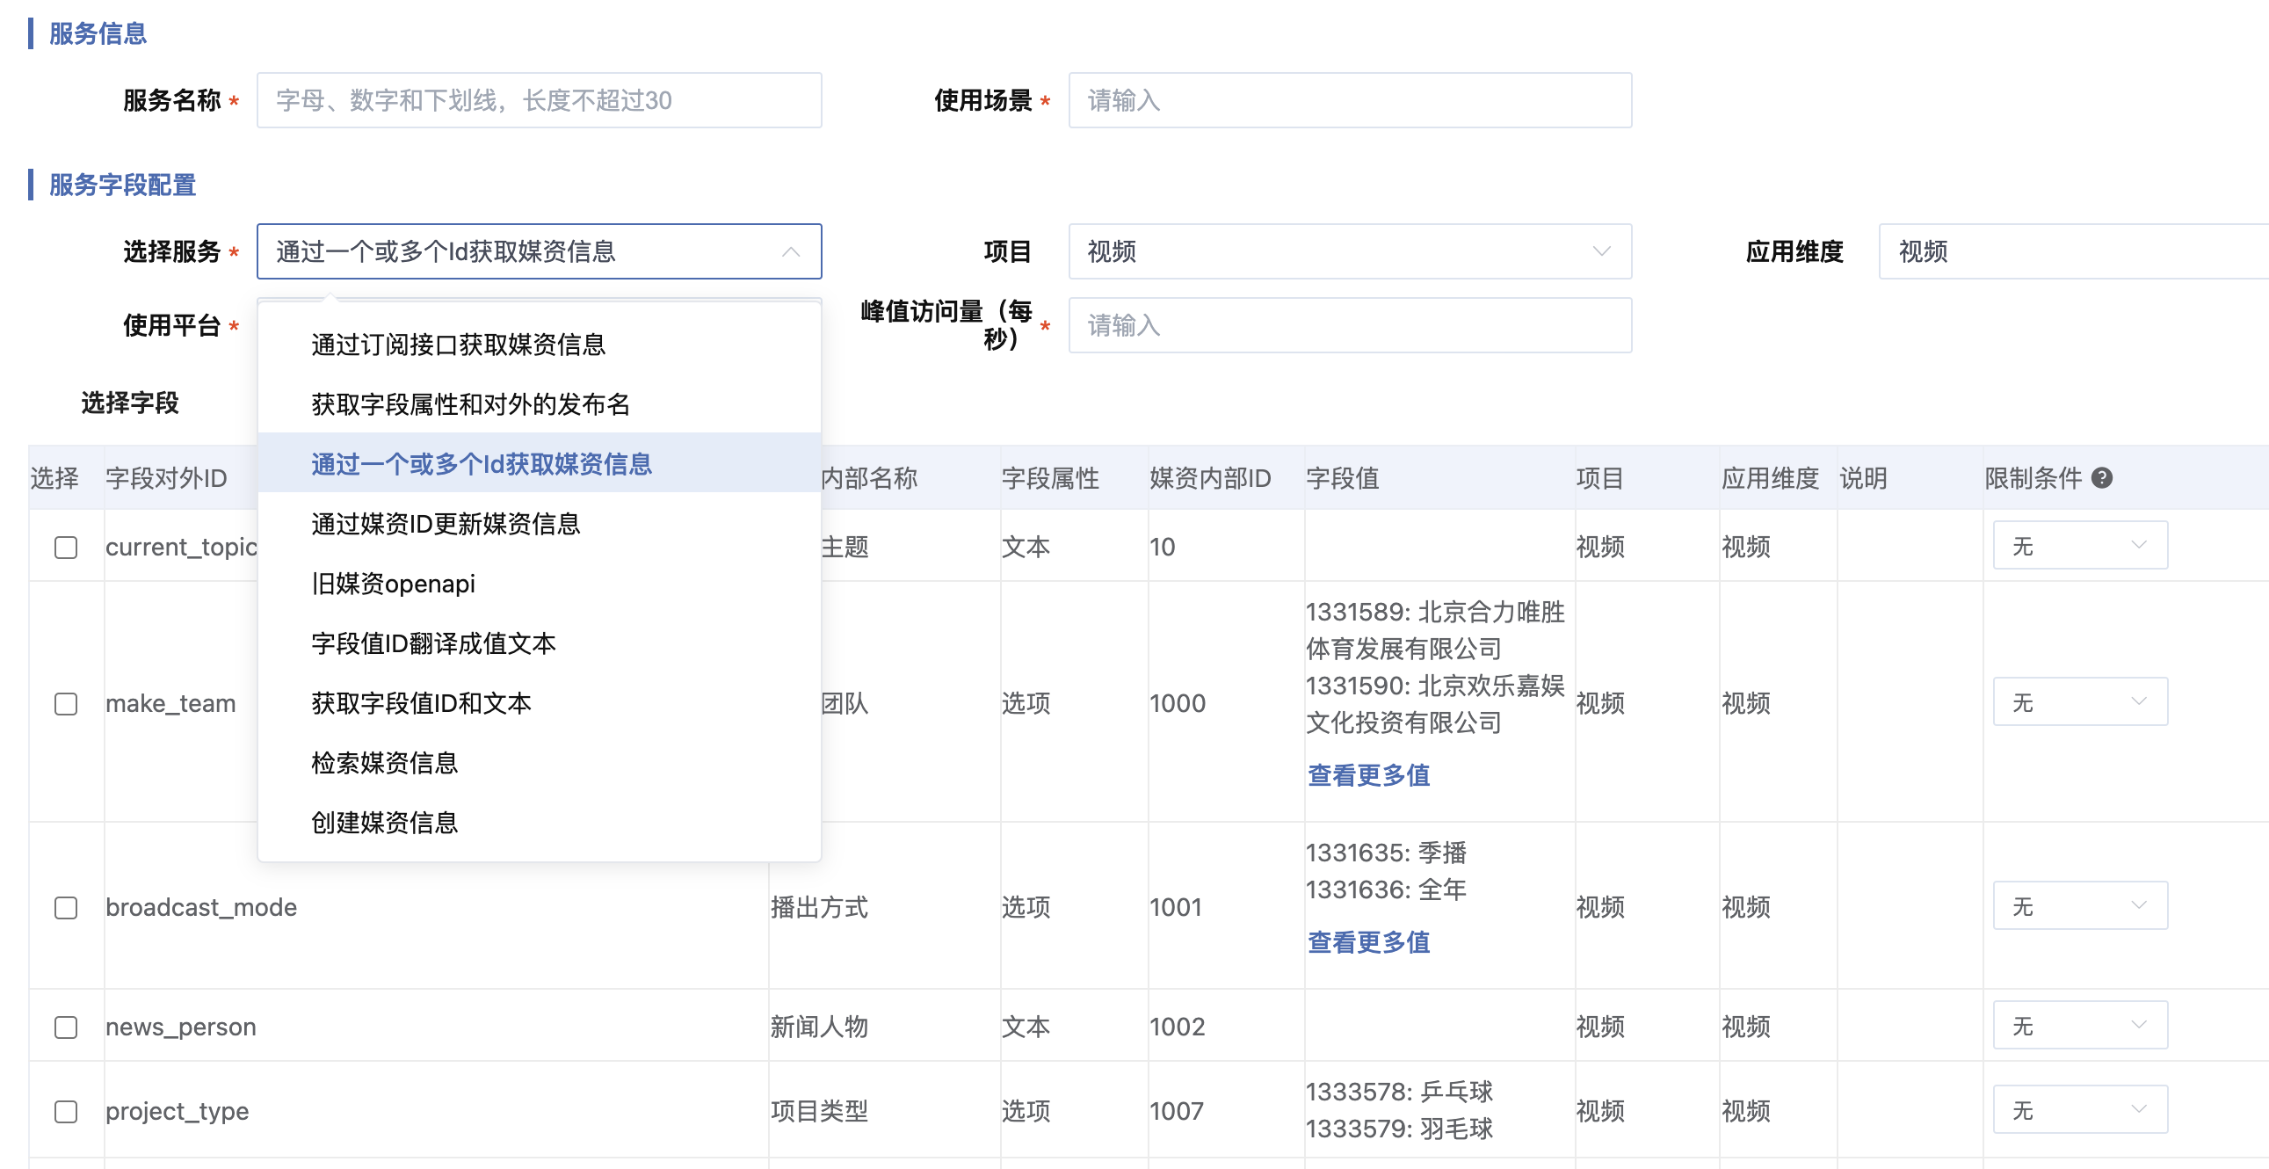
项目重难点-易用性
通过统一接入平台完成功能收拢
选择功能
选择数据集
选择频控
选择字段
协议标准化：
数据读写、数据订阅、数据检索统一使用一套协议
流程标准化：
注册业务->选择功能->申请接口->审批->调用接口
管理标准化：
接口/用户/流量统一管理

Slide 16
项目重难点-易用性-总结
统一存储服务优化：
管理40多个项目的存储，一套接口覆盖所有项目的所有字段
提供了列表类型、map类型等更为丰富的接口能力
支持通过配置的方式快速接入管理一个新存储
异构数据同步架构优化：
解决了旧架构经常因为丢数据或数据积压导致Union读不到数据/ES查不到数据等问题
Union数据生效时延从秒级优化到了100ms内
ES数据生效时延从秒级优化到了10ms
统一接入平台服务优化：
将数据读写、数据检索、数据订阅进行收拢，大大降低下游业务使用的学习成本
规范化接入流程，接口/用户/流量统一管理
总接入项目数111个，总接入服务数676个

Slide 17
项目重难点-扩展性
存储选型：支持任意增加字段&弹性扩容
主存选型 | 扩展性 | 容量 | 硬盘成本 | 内存成本 | 读性能 | 写性能 | 事务支持 | 可靠性 | 运维支持 | 支持binlog
tdsql竖表 | 高 | 50TB | 0.324元/GB/月 | 45.90元/GB/月 | 高 | 中 | 高 | 主从 | 腾讯云 | 是
mongodb | 中 | 120TB | 1.120元/GB/月 | 38.33元/GB/月 | 高 | 高 | 中 | 主从 | 腾讯云 | 部分
hbase | 高 | PB | 550元/计算节点/存储节点 （SATA 15TB/SSD 3TB） |  | 低 | 高 | 低 | 多副本 | 智研 | 否
需求：
存储支持消息变更订阅：hbase不支持、mongodb需要部署同步程序解析日志，且没有前值
单ID存储的字段尽可能多： mongodb单文档大小有16M限制
最好可以支持字段级别的锁： mongodb只支持database和collection粒度的锁，需要自己实现field级别的
选择方案：tdsql竖表
腾讯云配套能力完善：DTS服务（数据迁移&数据订阅），TDSQL-H（OLAP）
mysql提供了更好的事务支持，更满足业务需求
旧项目数据迁移成本更低
比mongodb成本低，比hbase可用性高

Slide 18

项目重难点-扩展性
重点1：应对存储的膨胀
一般方案
数据接入
数据接入
数据适配
数据适配
单实例存储容量达到极限时该怎么办
DB
DB
1.数据膨胀
2.利用存储自身能力纵向扩展
解决思路：
优先利用存储实例自身的弹性扩容能力进行纵向扩展
单实例存储达到极限时将一半数据迁移到新实例上进行横向扩展
DTS数据迁移具备数据对账和增量同步能力，开发成本低，可靠性高，对服务侵入性较小
利用服务的数据源路由能力管理新数据源

Slide 19
项目重难点-存储扩容方案
数据接入
数据接入
数据接入
数据接入
数据接入
数据适配
数据适配
数据适配
数据适配
数据适配
DB
DB
DB
DB
DB
DB
DB
DB
1.数据膨胀
2.利用存储自身能力纵向扩展
3.申请新存储实例
4.开启DTS数据迁移
5.增量进度100%时关闭DTS服务
秒级平滑切换：
数据接入
数据接入
数据接入
数据适配
数据适配
数据适配
数据修复工具消费关闭DTS服务后的CDC变更队列，跟新库值进行比对，如果更新了跳过，否则修复
DB
DB
DB
DB
DB
DB
6.手动配置为双读新旧数据源
写新数据源
CDC
数据修复工具
8.手动配置修改为读新库完成扩容
消费
比对新旧数据源数据时间戳，时间不同取新值，时间相同取新库的值
7.进行数据修复

Slide 20
项目重难点-扩展性
重点2：应对请求量的膨胀
数据接入
服务层：
主要是业务逻辑
可横向扩展
数据接入
数据接入
存储接入
数据接入
数据适配
数据适配
数据适配
数据适配
服务扩容（快）
存储适配
数据适配
存储层：
依赖硬件性能
可扩展，存在极限
系统瓶颈
视频存储
专辑存储
栏目存储
存储扩容（慢）
视频存储
存储
视频存储
视频set
专辑set
栏目set
解决思路：
按照业务进行存储划分set，业务之间相互隔离
存储可以承受的情况下：对应set快速扩容应对请求量的膨胀
存储不可承受的情况下：
短期：对高请求服务进行频控
长期：扩容存储实例提高请求上限（添加读写节点）

Slide 21

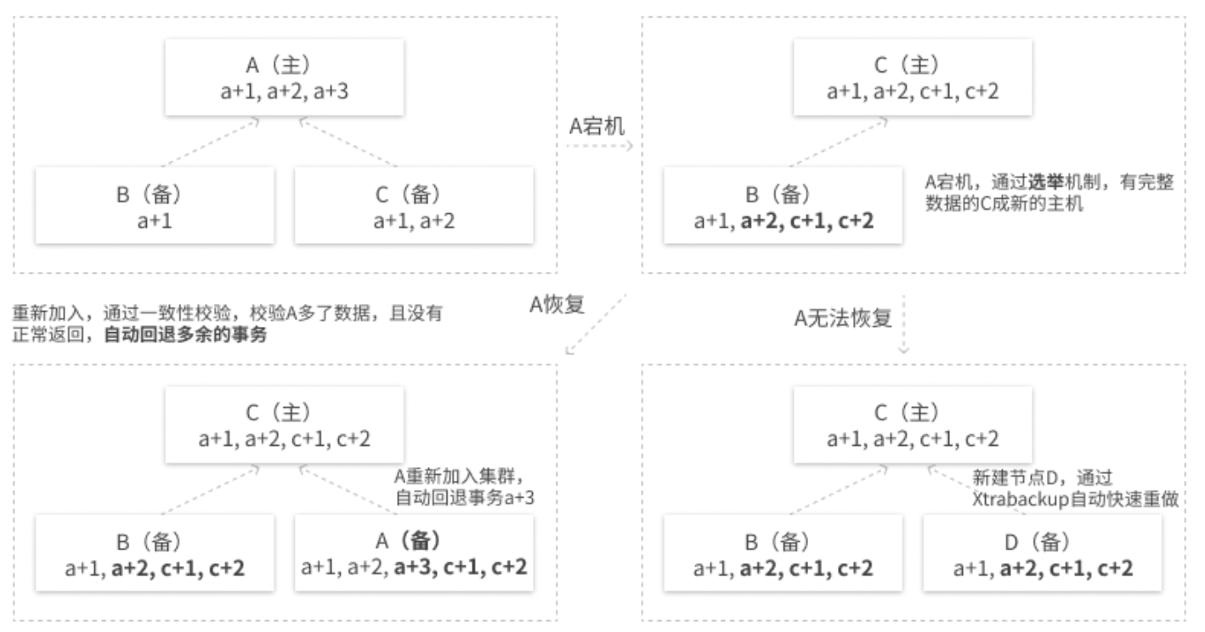
项目重难点-存储可靠性
使用可靠的存储
读
从节点支持多地部署
支持主备自动切换
支持自动重建节点
读
&
写
Slave
Master
强同步
多地部署
Slave
tdsql集群
服务接口保证幂等性
append(4)
append(4)，4已存在则不再追加
Get、Set、Del接口天然支持幂等性
列表类型元素是去重的，通过开启事务->加悲观锁查旧值->按幂等性语义更新新值->提交事务方式实现插入、追加、调序等操作的幂等性
1，2，3
1，2，3，4
重试
1，2，3，4
数据接入
数据接入
不同业务存储和请求隔离
数据适配
数据适配
服务降级处理
请求超时或失败的字段放入接口的失败列表当中
通过路由模块人工配置将故障数据源进行摘除
DB
DB
DB
DB
超时or失败放入
接口响应failList
故障降级保护
故障存储隔离

Slide 22
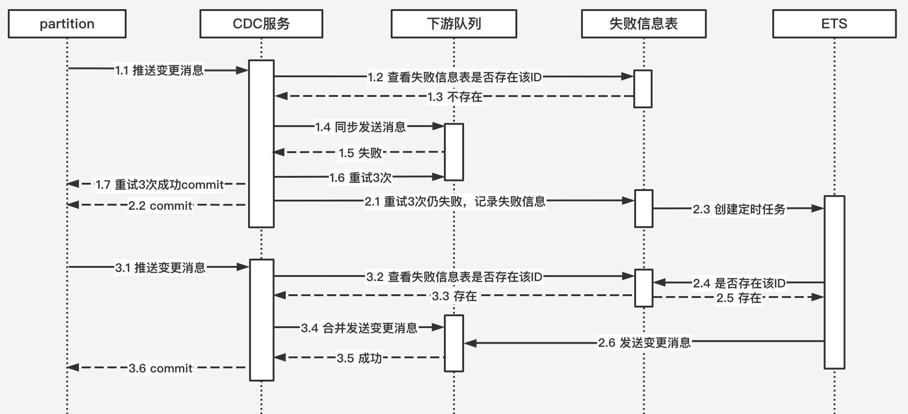
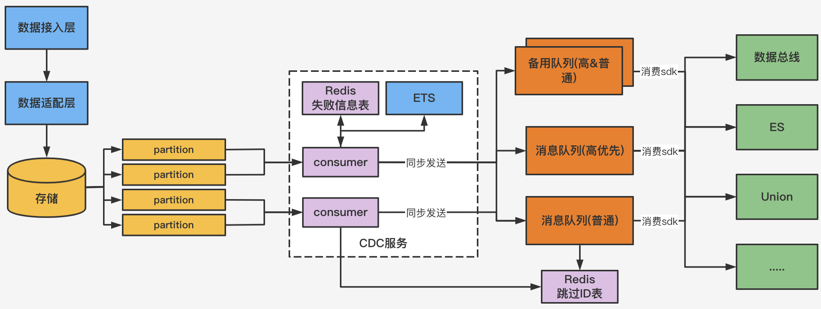
项目重难点-消息通道可靠性
CDC服务维护失败信息表：
发送变更消息失败，优先进行重试
重试3次失败则更新到失败信息表中，用于下次变更时合并消息
如果是最后一次失败变更，通过ETS定时任务定时重试，如果仍旧失败则记录流水发送告警人工处理
时序图
使用备用队列应对极端情况：
CDC服务重放offset到故障发生时刻，推送变更消息到备用队列，并将seqID更新到跳过ID表
消费者切换到备用队列进行消费
故障恢复后，命中跳过ID表的跳过消费

Slide 23
项目重难点-扩展性&可靠性-总结
TDSQL竖表方案：
添加字段对性能影响不大，写加锁粒度可以做到字段级别，平均时延在10ms
对单ID字段个数无限制，视频项目已支持超过4000个字段
高扩展性：
多实例存储管理方案打破了单实例的存储上限
创建一个独立部署的新项目仅需0.5人天
混布项目支持接口自动创建
高可靠性：
服务进行存储主备强同步+多地部署
服务支持备用队列保证极端条件下消息通道的可用性
服务接口支持幂等性、存储故障时服务支持降级处理

Slide 24
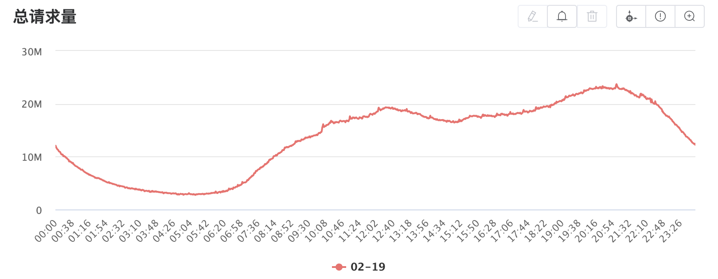
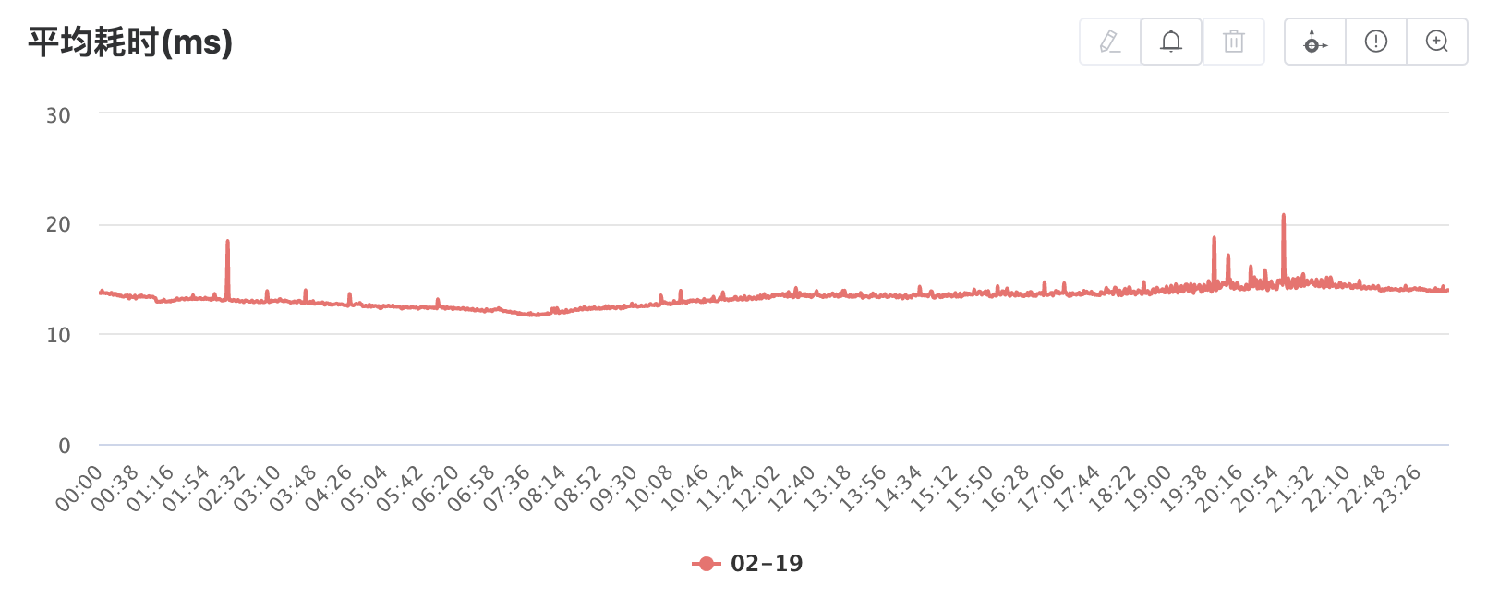
主要项目成果
管理数据涵盖了整个媒资业务
目前已接入视频、专辑、琅琊阁、社区号帖子、版权打击等40余个项目的数据
管理存储实例11个，总容量超过50TB
非缓存请求量平均3Wqps（读+写）
基本完成了媒资内外接口的收拢
约90%的视频旧接口/核心计算服务(145个)已迁移新的底层存储服务
约80%的专辑旧接口/核心计算服务(129个)已迁移新的底层存储服务
新的底层存储服务支持全部的新服务的读写需求
统一接入平台数据总接入项目数111个，总接入服务数676个
提高了服务整体性能
平均接口耗时约15ms
基于新服务重构后的视频修改接口从200ms下降到40ms
基于新服务的同步union延时从秒级提升为不超过100ms级

Slide 25
主要项目成果
易用性大大提升
统一接入平台一站式完成全项目数据读写、数据检索、数据订阅等功能，大大降低了团队沟通成本
提供了流水查询平台方便查看各个项目数据变更详情
提供了数据导出&清洗平台，降低按条件导出数据和数据清洗的难度
高扩展性&高可靠性
支持通过字段管理台对项目字段自由添加，目前单项目最大管理字段超过4000个
作为媒资saas化存储底座，创建一个独立部署的新项目仅需0.5人天，混布项目支持接口自动创建
所有项目的存储进行统一管理，大大提升了服务的可维护性
数据更新成功率由99.9%提升至99.999%
未来展望
可以做到配置自动化
成为paas服务上云

Slide 26
专业影响力和贡献
工作绩效
近3次考核1次5星，2次4星
获取PCG业务突破奖以及部门技术革新奖
团队建设
分享《媒资底层存储设计》、《依赖注入在golang中的应用》
招聘带人： chinsyang（毕业生）、hanfang（实习生）导师
项目管理
媒资版权打击项目管理
腾讯视频播控重构项目管理

Slide 28

附录

Slide 29
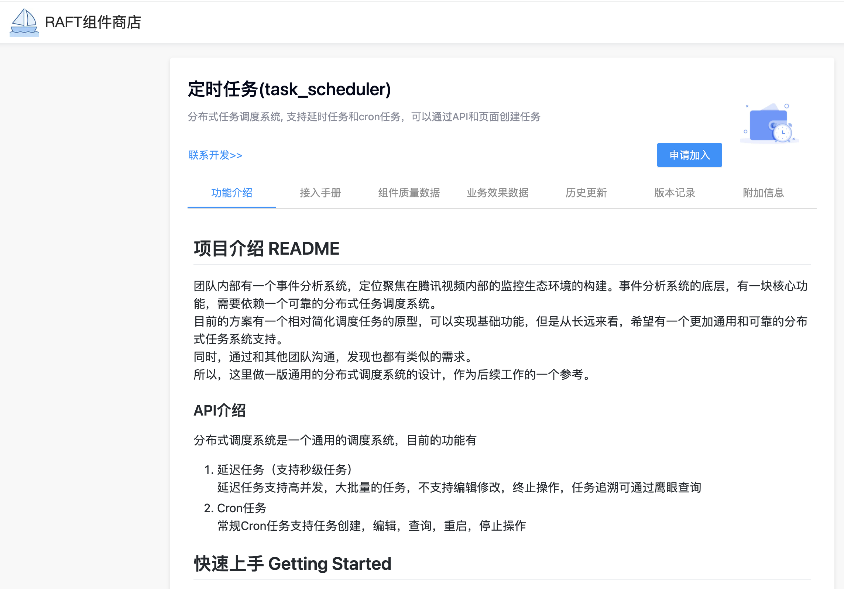
附录-ETS系统介绍

Slide 30
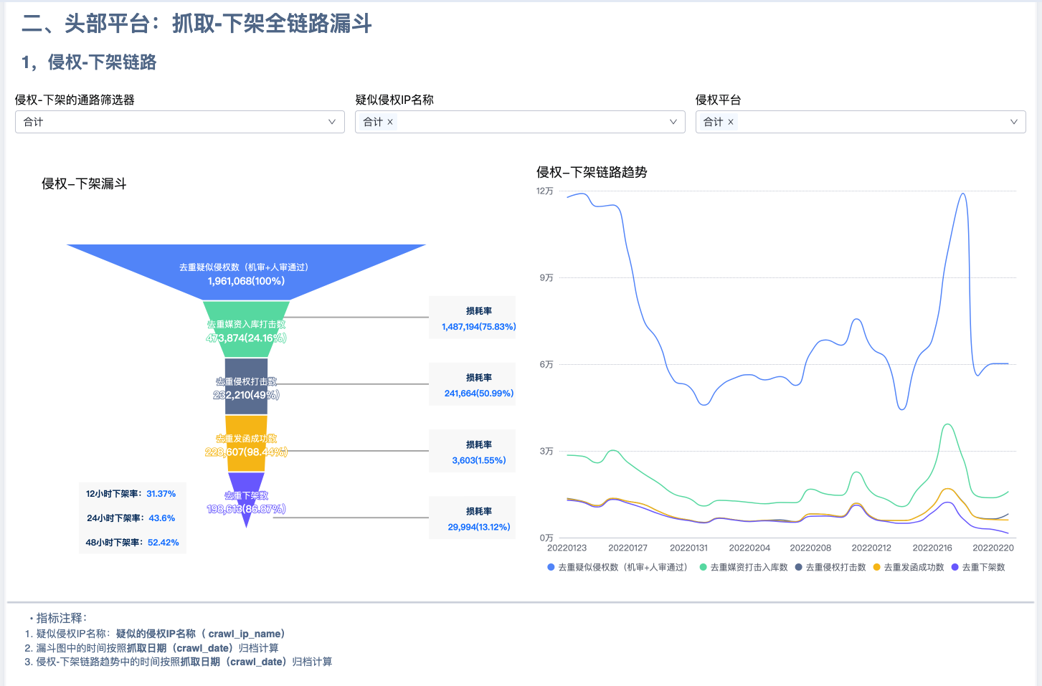
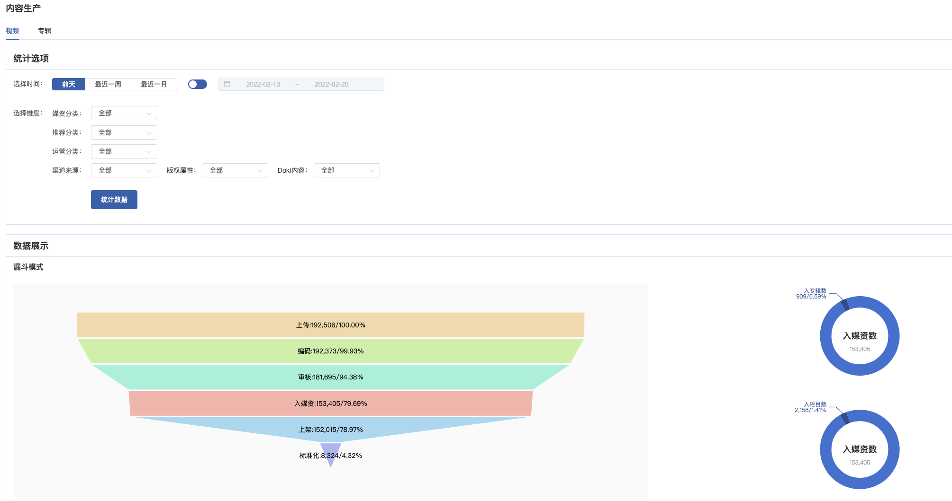
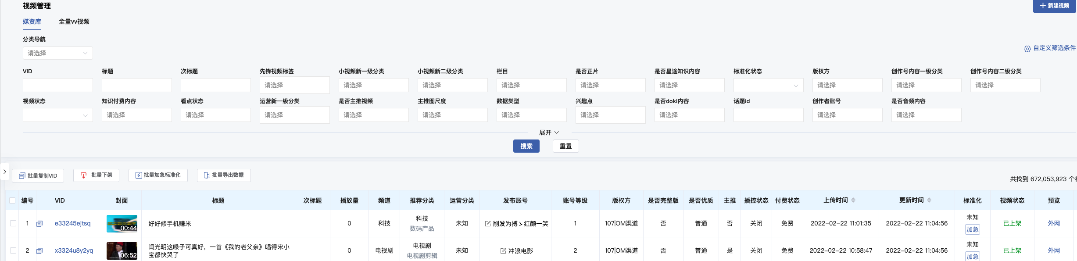
附录
数据分析相关：
媒资bi
版权打击全链路看板
数据检索相关：

Slide 31
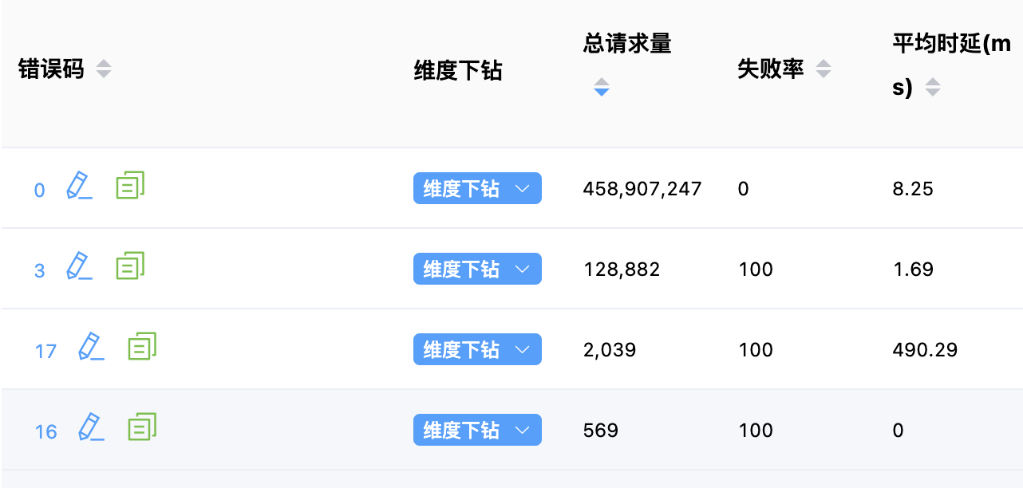
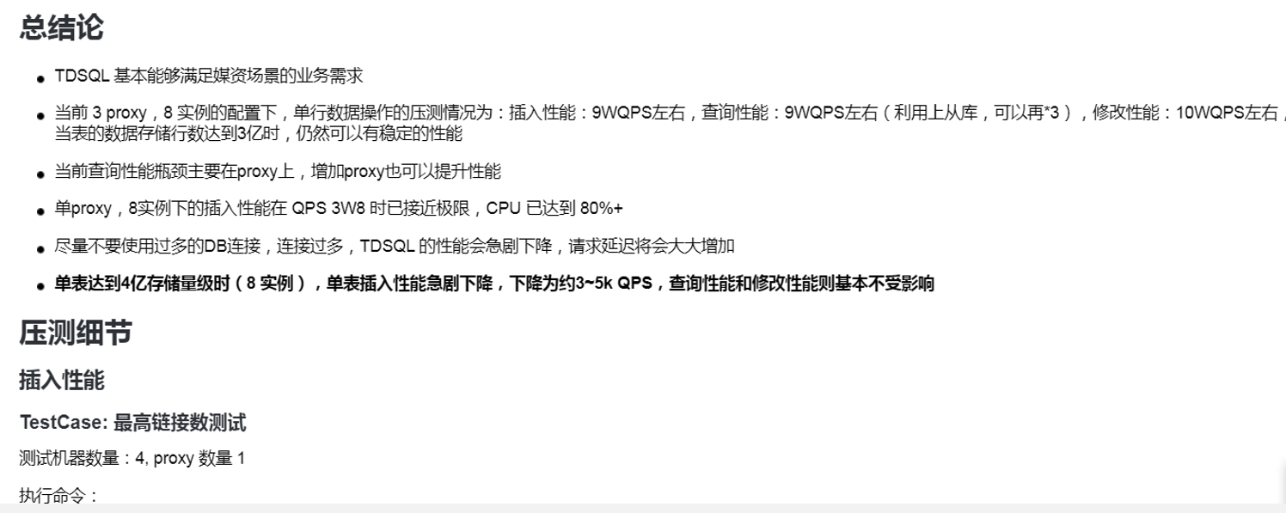
附录
成本计算：
可靠性计算：
存储：39426元/月
ES：47992元/月
消息队列：6673元/月
(2038+569)/458907247=0.000568%
请求量：
底层存储服务协议：
视频精品库：12TB 读:2wqps 写:3kqps视频VV库：12TB 读:20wqps 写:1kqps
数据接入层协议
数据适配层协议
压测记录：

Slide 32
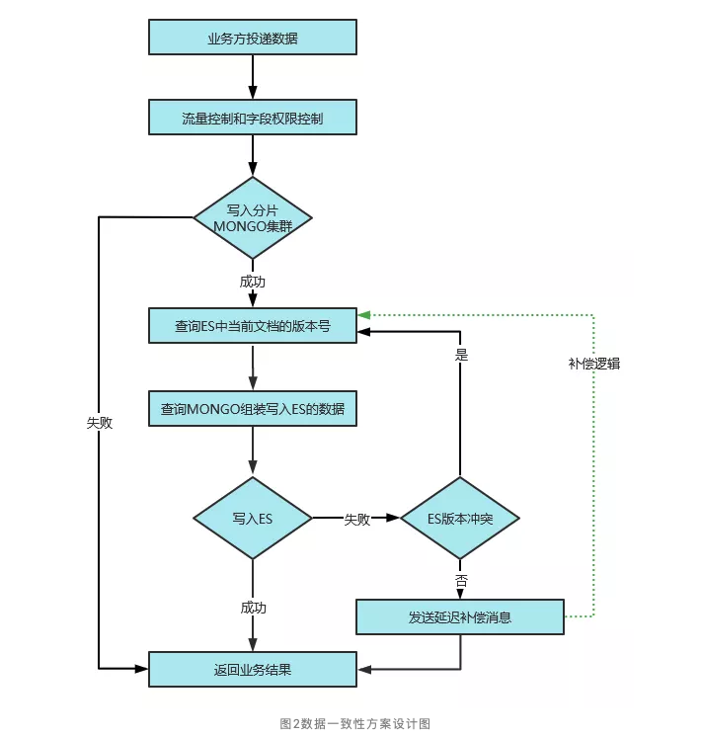
附录-业界方案
写
读
读
读
&
写
读
&
写
读
&
写
Master1
双向复制
Master2
Slave
Node1
Node2
Group
Conmmunicate
MMM Monitor
Node3
MMM集群
PXC集群
运维较为复杂
异步同步，不能完全保证数据一致性
不支持跨机房部署
运维非常复杂
只支持innodb引擎
多写存在性能损耗
业界常见数据库可靠性架构
爱奇艺

